Slide 1
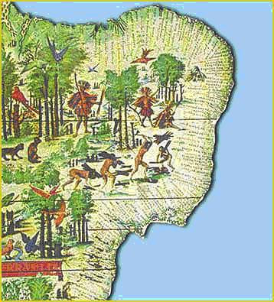
CASA-GRANDE E SENZALA O Índio e o Colonizador Português

Slide 2
Agenda
O autor e o livro
Colonização da América
Estilo Colonizador Português
Formação da cultura e povo português
Dificuldades no Brasil
Choque com a cultura indígena
Sociedade Indígena e influências
Companhia de Jesus
Heranças para o povo brasileiro
Considerações Finais

Slide 3
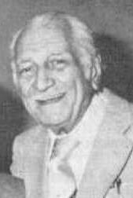
O autor – Gilberto Freyre
Sociólogo, Antropólogo e Historiador brasileiro
Viveu de 1900 a 1987
Formado na Universidade de Columbia, EUA
Considerado um dos maiores historiadores brasileiros

Slide 4
Livro – Casa Grande e Senzala
Publicado em 1933
Considerado uma preciosidade brasileira
Formação cultural brasileira
Comparação à Casa Grande e Senzala
Estuda as influencias indígenas, portuguesas e africanas na formação do brasileiro

Slide 5
Colonização Americana
Interação com os nativos ocorreu de maneira diferente nas colônias espanholas, portuguesas e inglesas
Astecas, maias e incas: semicivilizações com ordem social e política
Cultura espanhola: moral extremamente católica
Cultura Inglesa: puritanismo, medo da miscigenação e do paganismo

Slide 6
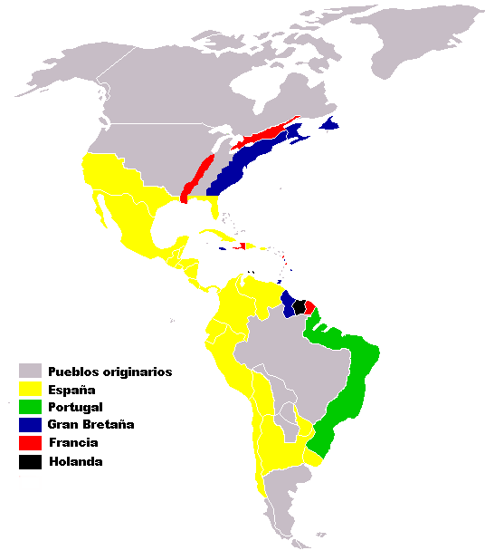

Slide 7
Colonização Portuguesa
Portugueses que para cá vieram não eram os mais nobres/ricos; sem noção forte de moral
Não tão puritanos nem tão moralistas;
Ausência de resistência indígena
Índios como extensão da floresta
Impulso sexual; índios inocentes
Aos poucos, degradação da cultura indígena

Slide 8
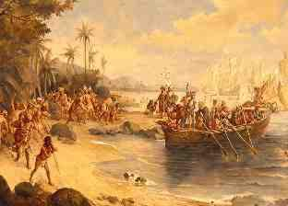
Colonização Portuguesa
- Rápida miscigenação
“O ambiente em que começou a vida brasileira foi quase de intoxicação sexual.”
“O europeu saltava em terra escorregando em índia nua, os próprios padres da Companhia precisavam descer com cuidado , senão atolavam o pé em carne”.

Slide 9
Colonização Portuguesa
Uma das mais harmoniosas das colônias;
A aceitação da miscigenação está:
Falta de mulheres brancas no novo território;
Abstinência sexual;
Moral religiosa mais “frouxa”;
Atração pelas índias e negras;
Própria origem do povo português
Essencial olhar para o português do século XV e XVI para entender formação brasileira

Slide 10
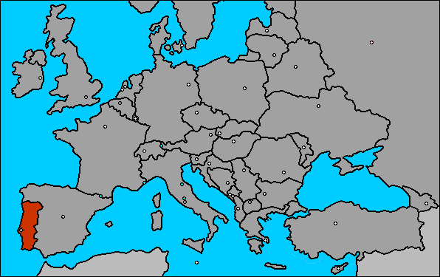
Formação do Povo Português
Portugal: terra de transição entre Africa e Europa
Constantes guerra e domínios por diferentes povos

Slide 11
Formação do Povo Português
Povo nativo: africano ou europeu?
Mouros (africanos do norte)
Árabes (invasão da Península Ibérica)
Império Romano
Espanhóis
Semitas
Judeus

Slide 12
Por não gostarem dos espanhóis, se tornaram independentes e autônomos;
Orgulhosos das técnicas de navegação;
Nacionalistas;
Primeira nação a ter um rei burguês;
Baixa participação na época feudal; sociedade pouco estratificada

Slide 13
Mouros
Povo africano
Mais evoluídos em técnicas de agricultura;
Levaram a cana de açúcar para Portugal;
Influências na arquitetura e higiene;
Azulejos portugueses

Slide 14
Português é um povo miscigenado;
Preconceito quanto à religião
Guerra contra os não-cristãos (unificação ocorreu contra os arábes)
Luta contra os hereges (influência: ex de ingleses no Brasil)
Nesta luta contra os hereges e luta por preservar a religião se embasou a Cia de Jesus

Slide 15
Dificuldades no Brasil
Alimentação – contradição à carta de Pero Vaz de Caminha
“tudo que se planta, dá”
Diferente dos plantios de Portugal

Slide 16
Chegada ao Brasil
Este perfil de português que alcançou o Brasil, em 1500.
Sociedade indígena pouco estruturada
Mulheres indígenas preferiam e eram preferidas;
Libertinagem controlada pelos padres da Companhia de Jesus.

Slide 17
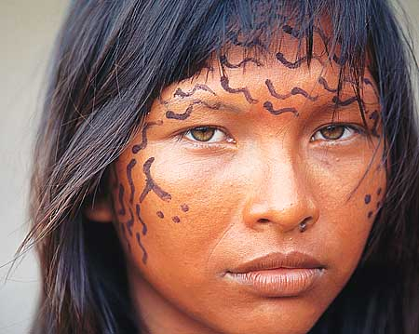
Influências Indígenas
Casamentos: índias assumiam o papel de esposa e mãe de família;
Busca por estabilidade
Muitas influências essenciais para o brasileiro:
Uso de alimentos, drogas e remédios caseiros, tradições ligadas ao desenvolvimento da criança, inclusive o habito diário de tomar banho.

Slide 18
Influências Indígenas
Papel essencial na educação dos brasileiros;
Educavam através do medo (bicho-papão, espíritos da mata);
Crianças tinham espírito de “fair-play”
Mais felizes que as portuguesas
Bola de borracha
Jogos cooperativos

Slide 19
Influências Indígenas
O caju, o milho, o mingau, oleo de coco para os cabelos, animais domésticos não para serviço, mas para companhia.
Índio: desbravador de matas, guerreiro, hábitos ligados ao nomadismo.
Não tinham noção alguma de técnicas de agricultura;
Contribuição na defesa dos engenhos e do território contra outros povos;

Slide 20
Influências Indígenas
Índios não viravam bons escravos, foi necessária a mão de obra africana;
“A enxada é que não se firmou nunca na mão do índio nem na do mameluco, nem o seu pé de nômade se fixou nunca em pé de boi paciente e sólido.”

Slide 21
Curiosidades e Heranças
Culinária: Panelas de barro, farinha de mandioca, inhame, cajú, peixes, paçoca, pamonha
Instrumentos de madeira, nunca pedra;
Hábito de fumar em cachimbos
Feiticeiros para afastar espíritos maus, sepultação de mortos
Jogo do bicho – totemismo
Veneração pela Lua e Sol

Slide 22
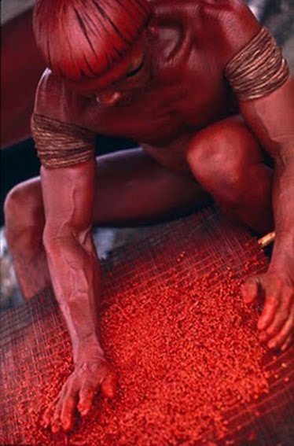
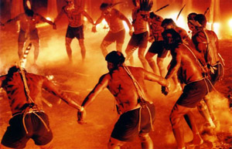
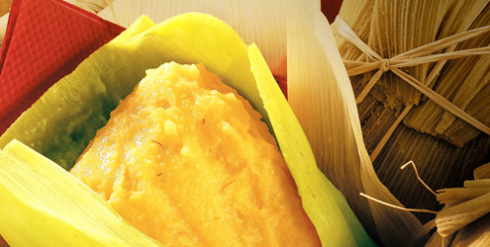
Curiosidades e Heranças
Uso do vermelho predominante no Norte, Nordeste e em Portugal;
Respeito ao Homossexualismo: Pajés
Formação das sociedades masculinas

Slide 23
Hábitos Indígenas
Não viviam vida libertinária e selvagem imaginada pelos portugueses
Moral sexual evoluída, impedida pelo totemismo e rituais;
Não existia sexo por lazer;
Vida de medo e preconceitos;
Respeito a outras tribos;
Nomadismo.

Slide 24
Impacto da cultura portuguesa
Quando a cultura sedentarista é imposta a um povo nômade, acontece a degradação de sua cultura;
Companhia de Jesus: destruição dos rituais e religião indígena
Ignoraram sua fase de evolução como civilização, costumes, hábitos e crenças.
Foco no curumim para mudar a educação

Slide 25
Impactos da cultura portuguesa
Introdução da Cachaça;
Roupas causavam cânceres;
Doenças europeias aumentaram a mortalidade;
Religião ficou mais alegre e colorida.

Slide 26
Educação dos Jesuítas
Concentração de aborígenas em grandes aldeias;
Vestuário a europeia
Segregação nas plantações
Obstáculo ao casamento à moda indígena
Aplicação de legislação penal europeia a supostos crimes de fornicação;
Abolição de guerras entre as tribos;
Abolição da poligamia;
Aumento da mortalidade infantil;
Abolição do sistema comunal e da autoridade dos pajés.

Slide 27
Educação dos Jesuítas
Ensinavam a ler, escrever, matemática, oficios e lavoura. Usavam de castigos.
O Português sofreu muita influência do Tupi.
Padres formalizaram o tupi.
Tratavam todos com igualdade (índios, mamelucos, filhos de portugueses)
Educação ideal seria dos franciscanos
Jesuítas x Senhores de Engenho

Slide 28
Considerações Finais
Principal fator: não ocorrência do puritanismo europeu, miscigenação;
Sociedade patriarcal, aristocrática e ruralista tardia refletida nos engenhos
Necessidade de trazer mão de obra escrava e “reserva de alegria africana” para lidar com o pesado trabalho na cana de açúcar.

